Slide 1
Družbeni in politični odziv Slovenije na COVID-19 krizo v primerjalni perspektivi
Janez Štebe, ADP/UL
SLOVENSKO SOCIOLOŠKO SREČANJE 2022
Fakulteta za družbene vede, Univerza v Ljubljani
4. in 5. november

Slide 2
Glavno vprašanje
Kolikšna je bila podpora in sledenje omejitvenim ukrepom za blaženje poteka epidemije?
Strogost ukrepov?
odvisna tudi od stanja in dinamike epidemije; po drugi strani so države sprejemale (vsaj na začetku) dokaj podobne ukrepe – posnemale druga drugo? (Rausis, F. and Hoffmeyer-Zlotnik, P. (2021), Contagious Policies? Studying National Responses to a Global Pandemic in Europe. Swiss Polit Sci Rev, 27: 283-296. https://doi.org/10.1111/spsr.12450)
Sledenje ukrepom?
odvisno od splošnega družbenega in političnega zaupanja, solidarnosti in kohezivnosti v družbi…
Kakšno vlogo imajo pri tem dimenzije nacionalne kulture?

Slide 3
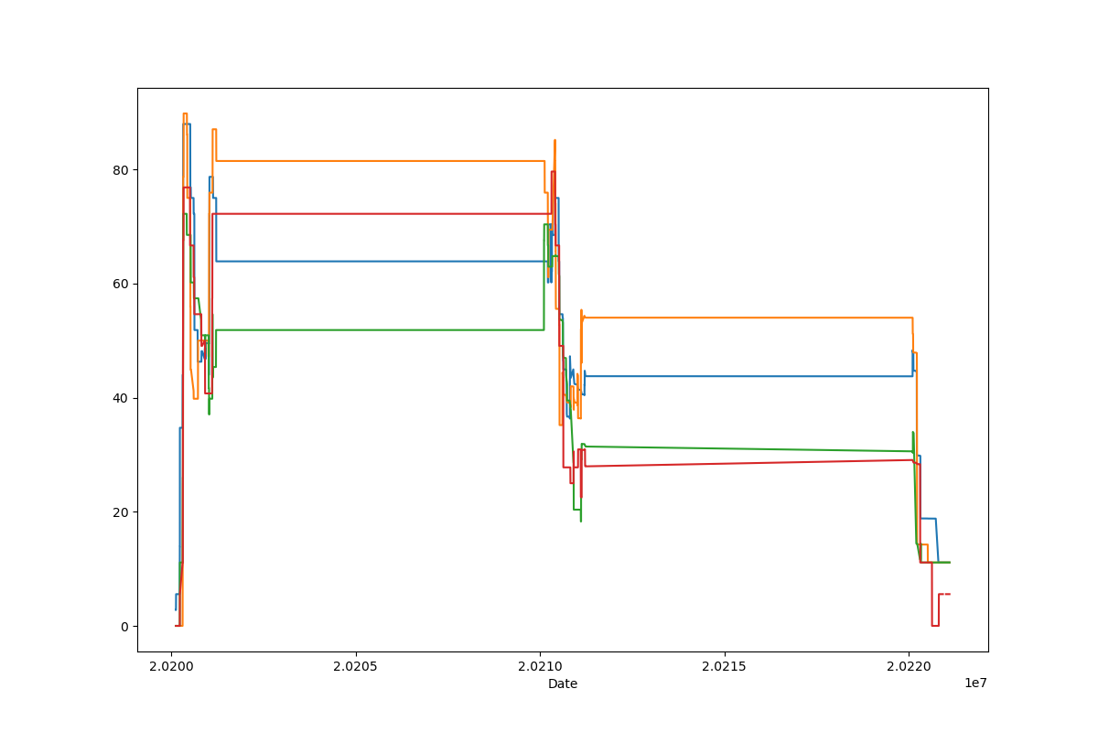
Strogost ukrepov – dinamika
· C - containment and closure policies
· E - economic policies
· H - health system policies
· V - vaccination policies
· M - miscellaneous policies
Slovenija
Madžarska
Francija
Danska
Vir: Hale, Thomas, Sam Webster, Anna Petherick, Toby Phillips, and Beatriz Kira (2020). Oxford COVID-19 Government Response Tracker, Blavatnik School of Government.

Slide 4
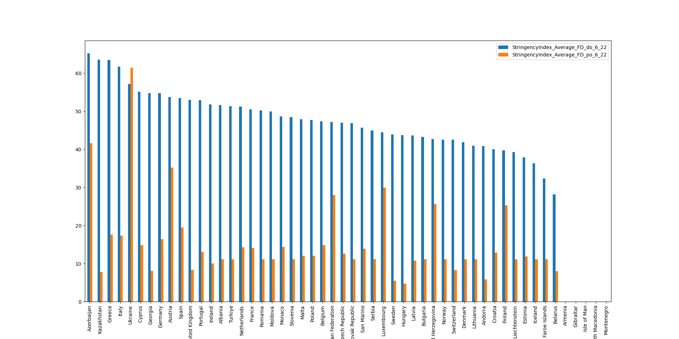
Strogost ukrepov – Evropske države

Slide 5
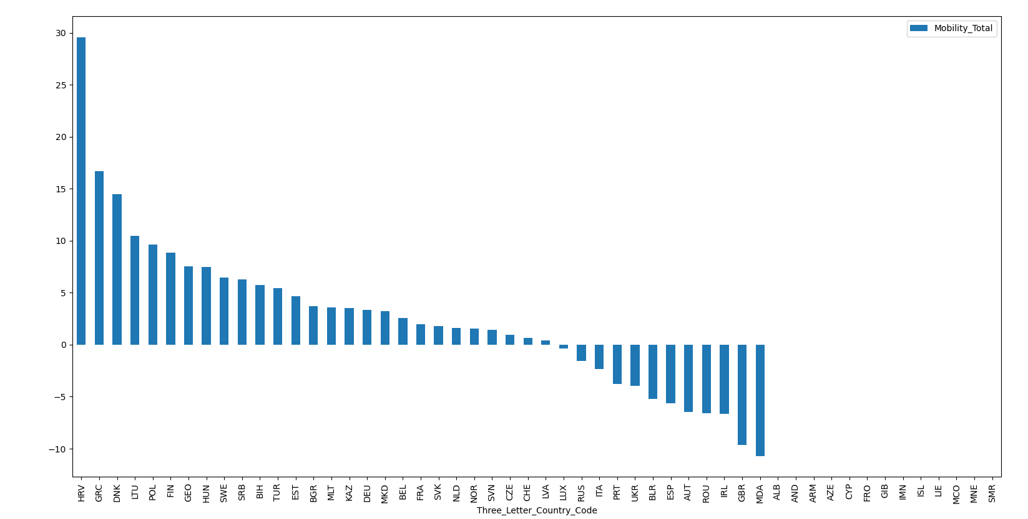
Sledenje ukrepom - omejitev gibanja (2021)
Lastni izračun na podlagi podatkov Google LLC "Google COVID-19 Community Mobility Reports". https://www.google.com/covid19/mobility/ Accessed: 11. 22

Slide 6
Kulturna usmerjenost
Kultura = pomeni in vrednote, po katerih se razlikujemo (Hofstede et al., 2010). Loči Individualizem, Distanco do moči, Izogibanje negotovosti, Maskulinizem, ...
Primer hipoteze: v bolj kolektivistični kulturi je izrazitejši
občutek skupnostne soodvisnosti;
prisotna je dolžnosti skrbi za skupno dobro
Loose vs. Tight cultures – kulturna Togost vs. Ohlapnost: razširjenost sledenja družbenim norma in stopnja sankcioniranja odstopanj (Gelfand et al., 2011)
Gelfand MJ, Jackson JC, Pan X, Nau D, Pieper D, Denison E, Dagher M, Van Lange PAM, Chiu CY, Wang M. The relationship between cultural tightness-looseness and COVID-19 cases and deaths: a global analysis. Lancet Planet Health. 2021 Mar;5(3):e135-e144. doi: 10.1016/S2542-5196(20)30301-6.
Večji kot je SD, bolj kulturno ohlapna je družba (država)
- 'CTL_C': 'Cultural Tightness and Looseness - Combination Index (CTL_C) (0= Most Tight)‚ Uz (2015a)
bolj ohlapna kultura dopušča odstopanja od pravil in ima bolj sproščeno prisilo
Glej za primere uporabe koncepta pri sledenju ukrepom za omejevanje korone:
Im, H., & Chen, C. (2020, June 27). Social Distancing Around the Globe: Cultural Correlates of Reduced Mobility. https://doi.org/10.31234/osf.io/b2s37
Notes:
Cultural tightness - looseness. We measured cultural tightness-looseness using the 6-item scale (α = .76) developed by Gelfand et al. (2011b). The items measured the cultural perspectives, norms, values, sanctions for inappropriate behavior, and rules in the respondent’s country of origin. Sample items include “In my country, there are very clear expectations of how people should act in most situations”; “People agree upon what behaviors are appropriate versus inappropriate in most situations in this country”; and “In my country, if someone acts in an inappropriate way, others will strongly disapprove.:
Ali je katero od vprašanj o COVID povezano s to tematiko?! Freerdom in obvezost cepljenja?

Slide 7
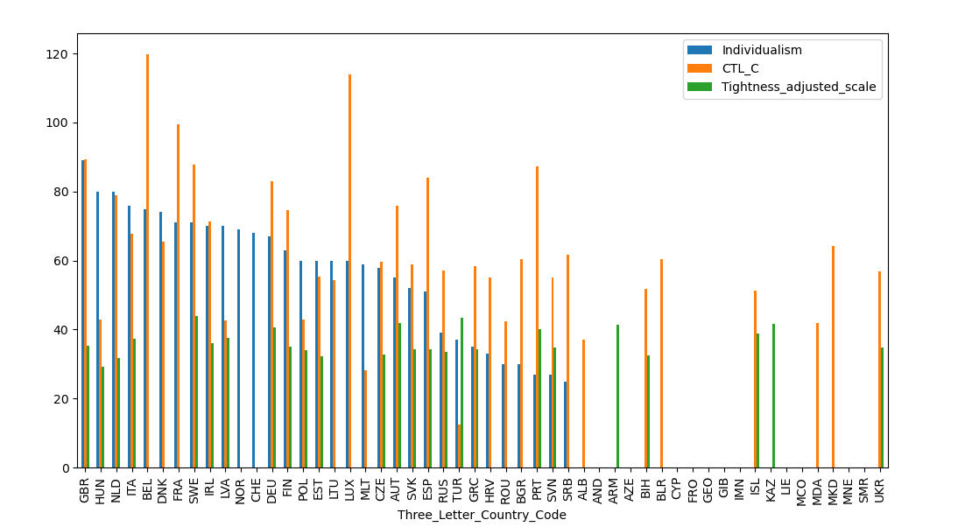
Kulturna usmerjenost po državah

Slide 8
Verjetje v teorije zarote
'False_Viruses': 'Viruses have been produced in government laboratories to control our freedom',
'False_Cancer': 'The cure for cancer exists but is hidden from the public by commercial interests',
'False_Climate': 'Climate change is for the most part caused by natural cycles rather than human activities',
'False_Soc_Sci': 'The methods used by the natural sciences and the social sciences are equally scientific‚
Korelacije na agregiranih vrednostih po državah:
False_Viruses False_Climate False_Cancer
False_Viruses 1.000000 0.608094 0.952494
False_Climate 0.608094 1.000000 0.590008
False_Cancer 0.952494 0.590008 1.000000
European Parliament, Directorate-General For Communication. ‘European Parliament COVID-19 Survey – Round 3European Parliament COVID-19 Survey – Round 3’. GESIS Data Archive, 2021. https://doi.org/10.4232/1.13710.

Slide 9
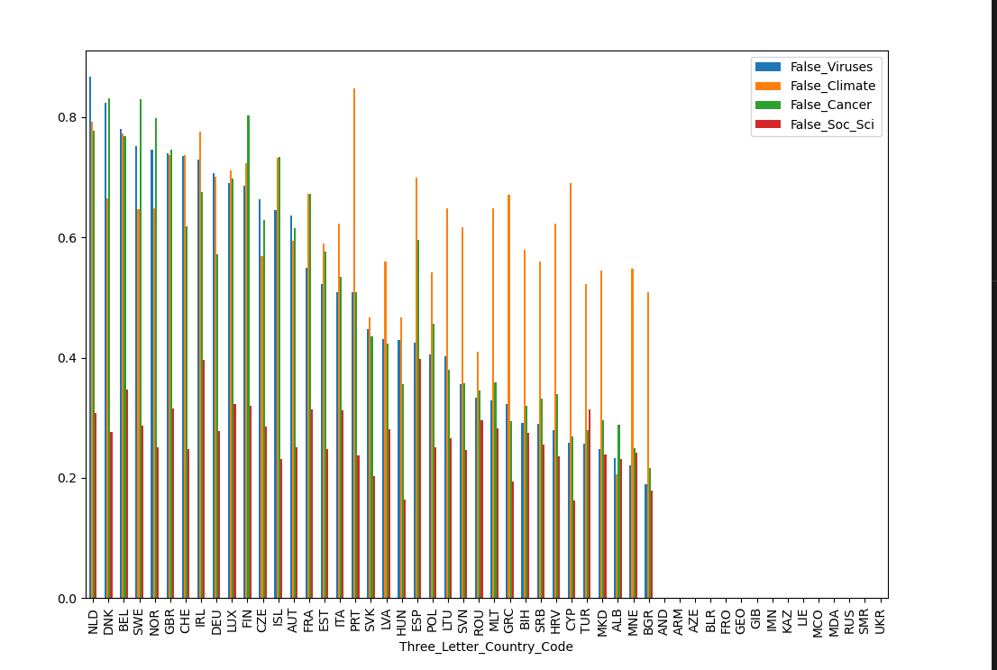
Verjetje v teorije zarote – po državah

Slide 10
Podpora, zadovoljstvo z omejitvenimi ukrepi
'SUPPOSE_NATIONAL_GOVERNMENT': 'SUPPOSE/OPPOSE NATIONAL GOVERNMENT IN GENERAL',
'SATISFACTION_PANDEMIC_MEASURES': 'SATISFACTION WITH GOVERNMENT CORONAVIRUS PANDEMIC MEASURES',
'LIMITATION_INDIVIDUAL_FREEDOMS_JUSTIFIED': 'LIMITATION OF INDIVID FREEDOM - JUSTIFIED VS OPPOSED',
'Everyone_should_get_vaccinated_it_is_civic_duty‘‚
Vaccination intention: 'All_Less_Vaccinated_Later_Never‘‚
Korelacije na agregiranih vrednostih po državah
LIMITATION_INDIVIDUAL_FREEDOMS_JUSTIFIED \
SUPPOSE_NATIONAL_GOVERNMENT 0.84
SATISFACTION_PANDEMIC_MEASURES 0.75
LIMITATION_INDIVIDUAL_FREEDOMS_JUSTIFIED 1
Everyone_should_get_vaccinated_it_is_civic_duty 0.74
All_Less_Vaccinated_Later_Never 0.79
European Commission, Brussels (2021). Flash Eurobarometer 494 (Attitudes on Vaccination against Covid-19). GESIS Data Archive, Cologne. ZA7771 Data file Version 1.0.0, https://doi.org/10.4232/1.13786.

Slide 11
Korelacije: Sledenje in podpora ukrepom po lastnostih držav
 | Individualism | SupportGOVERNMENT | LIMITATION_FREEDOMS | Everyone_vaccinated_duty | SATISFACTION_MEASURES | False_Viruses | All_Less_Vaccinated_Later_Never | Stringency>6_22 | Stringency<_22 | Mobility
SI_POV_GINI | -0,33 | 0,01 | -0,08 | 0,11 | -0,08 | -0,51 | -0,13 | 0,21 | -0,09 | 0,05
Tightness_adjusted_scale | -0,18 | 0,28 | 0,44 | 0,39 | 0,51 | 0,13 | 0,28 | 0,25 | -0,08 | -0,13
CTL_C | 0,34 | 0,22 | 0,43 | 0,36 | 0,18 | 0,64 | 0,39 | 0,10 | 0,16 | -0,17
Individualism | 1,00 | 0,35 | 0,42 | 0,18 | 0,39 | 0,73 | 0,49 | -0,05 | -0,13 | -0,18
SUPPOSE_NATIONAL_GOVERNMENT | 0,35 | 1,00 | 0,84 | 0,52 | 0,86 | 0,50 | 0,62 | 0,17 | 0,41 | -0,27
LIMITATION_INDIVIDUAL_FREEDOMS_JUSTIFIED | 0,42 | 0,84 | 1,00 | 0,74 | 0,75 | 0,63 | 0,80 | 0,13 | 0,31 | -0,32
Everyone_should_get_vaccinated_it_is_civic_duty | 0,18 | 0,52 | 0,74 | 1,00 | 0,38 | 0,32 | 0,86 | 0,36 | 0,12 | -0,12
SATISFACTION_PANDEMIC_MEASURES | 0,39 | 0,86 | 0,75 | 0,38 | 1,00 | 0,53 | 0,47 | -0,04 | 0,24 | -0,10
False_Viruses | 0,73 | 0,50 | 0,63 | 0,32 | 0,53 | 1,00 | 0,60 | -0,12 | 0,07 | -0,27
Notes:
Tudi odnos do oblasti je pod istim vplivom vrednot kot loos – tight. Bolj ko os države tight, bolj podpirajo oblast…
Togost ima močno povezano tako z omejevanjem svobode, kot obveznostjo cepljenja. ….

Slide 12
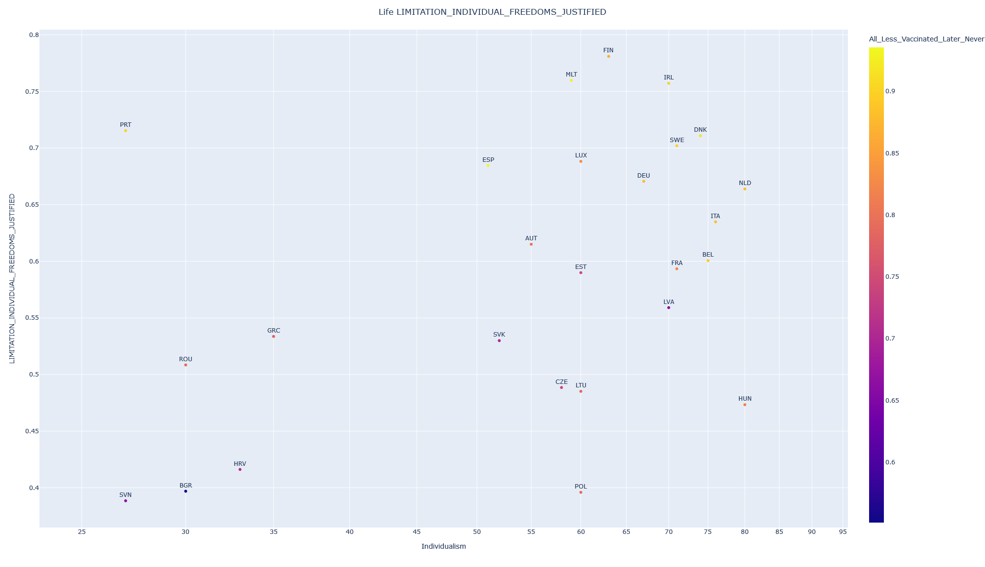
Graf z državami: Individualizem
Notes:
Skupina Slovenija / Grčija odstopa od pravila: so kolektivistične, hkrati pa imajo odklonilen odnos do omejevanja individualne svobode…
Portugalska zanimiva kot izjema, kjer je kolektivizem povezan s spoštovanjem ‚solidarnosti‘.
Po drugi strani so tudi ‚individualistične‘ druge države vzhodnega post-socialističnega bloga, za razliko od skandinavije in drugih severno ležčih držav, zelo proti omejevanju svobode.

Slide 13
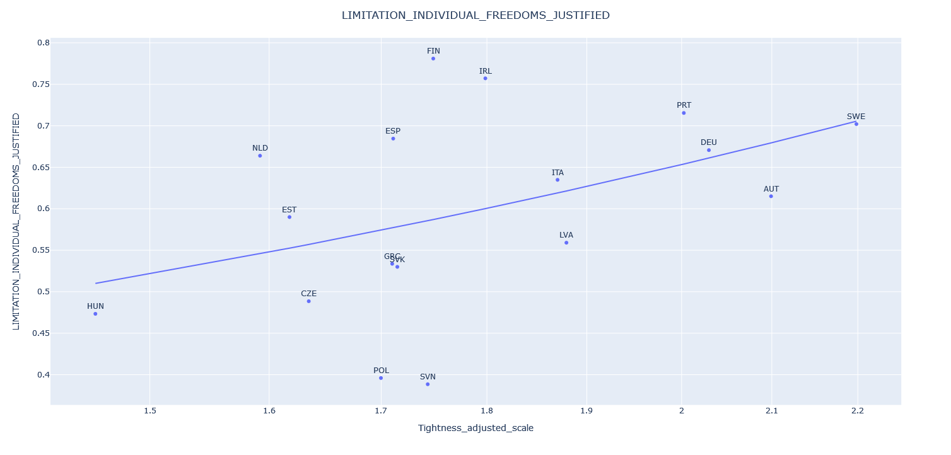
Kulturna Togost
Notes:
Tu je bolj pričakovan odnos, bolj ko je toga, bolj je za omejitev svobode; slednji je lahko (tudi glede na korelacijo) proxy za togost…

Slide 14
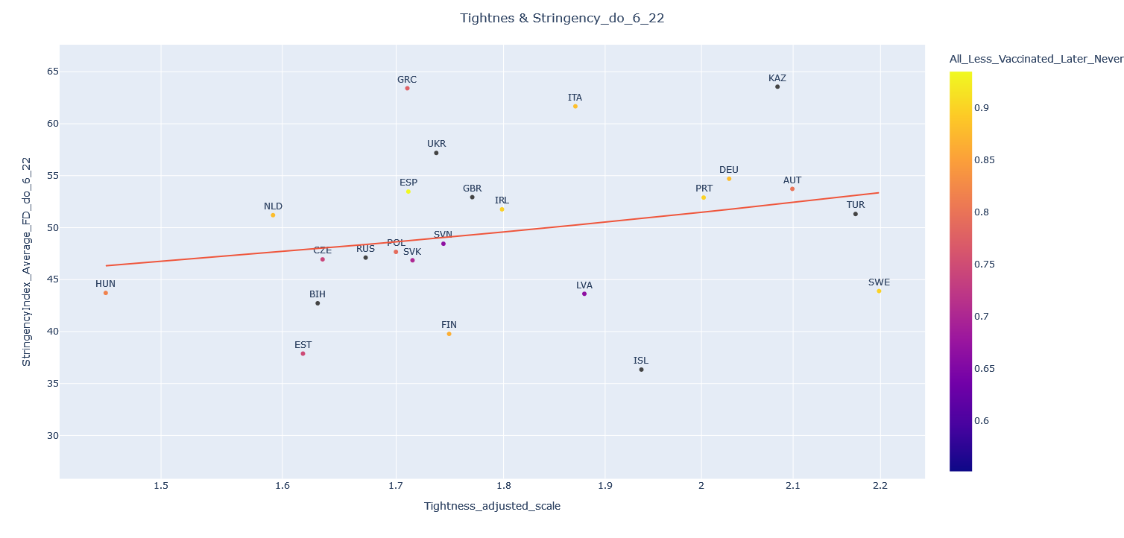

Slide 15
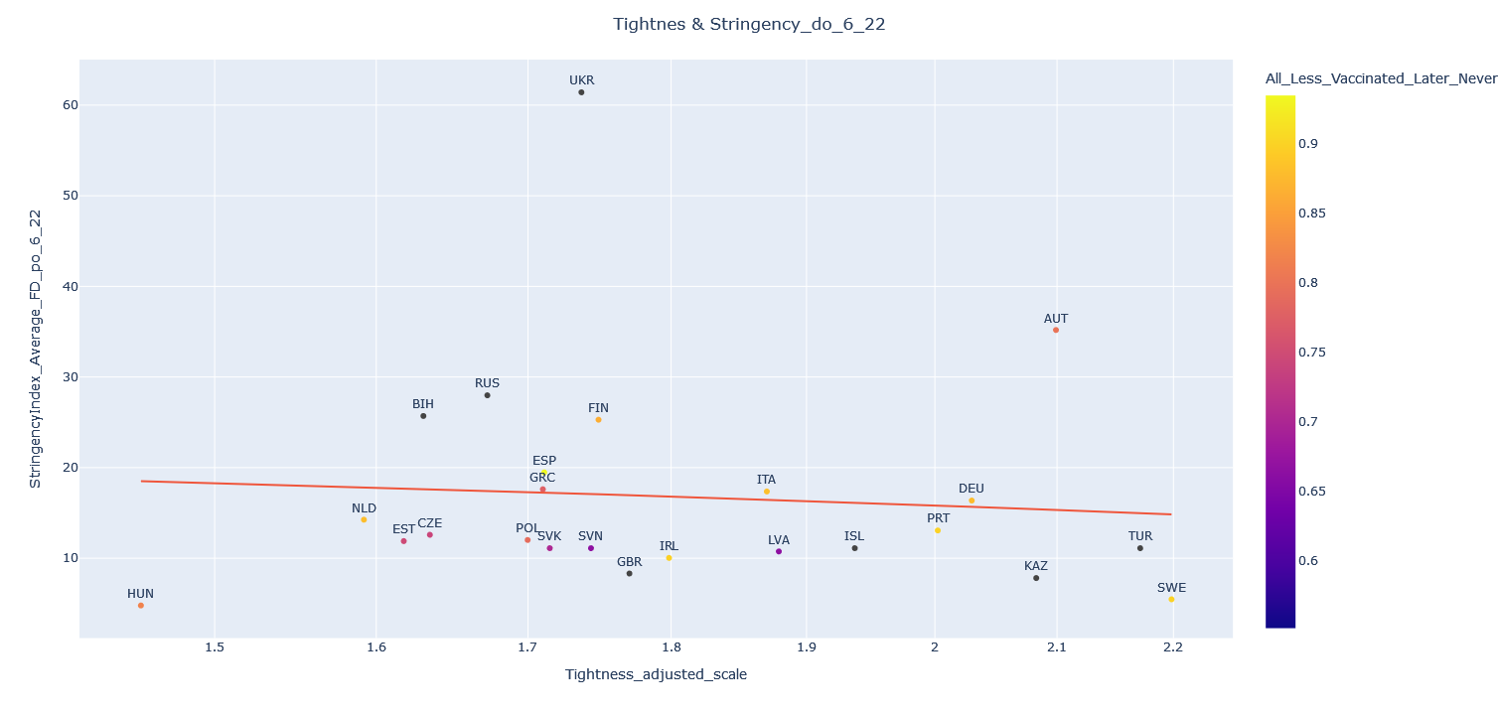

Slide 16
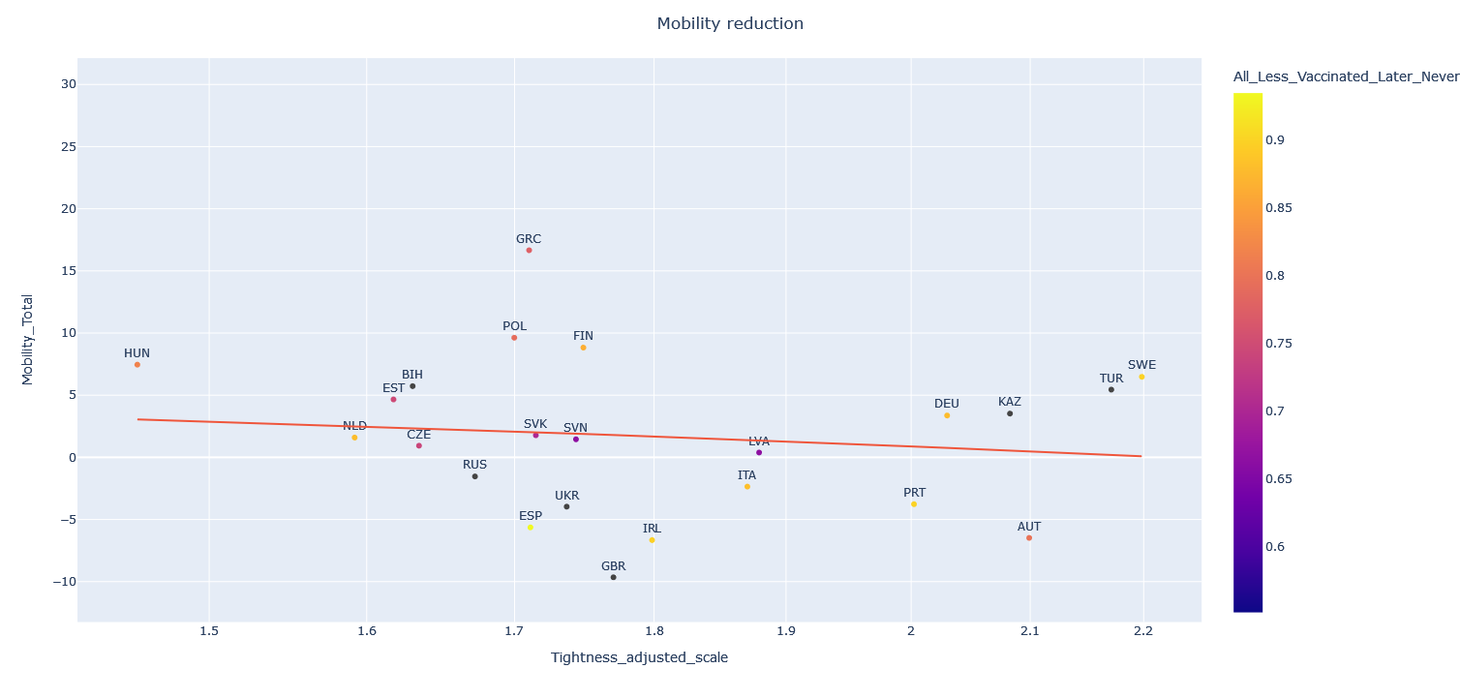

Slide 17
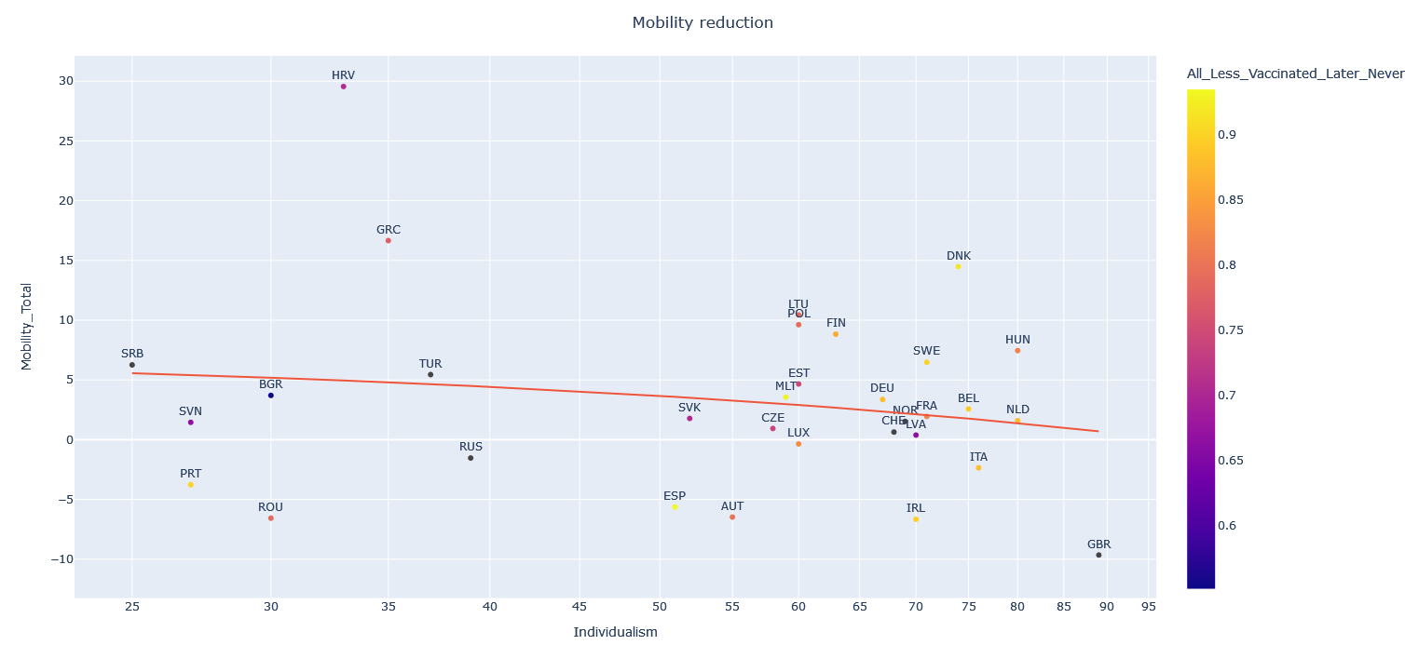

Slide 18
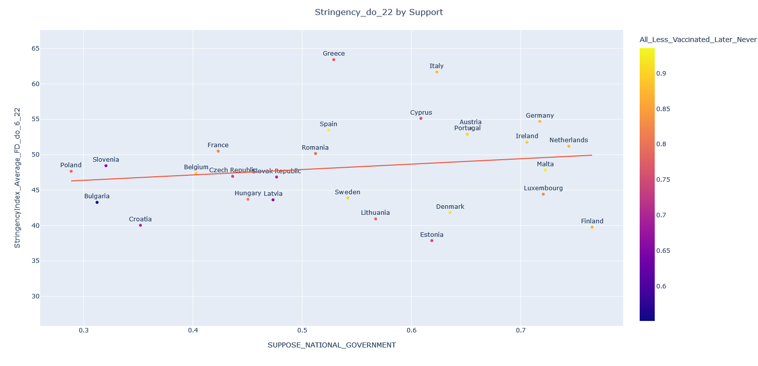

Slide 19
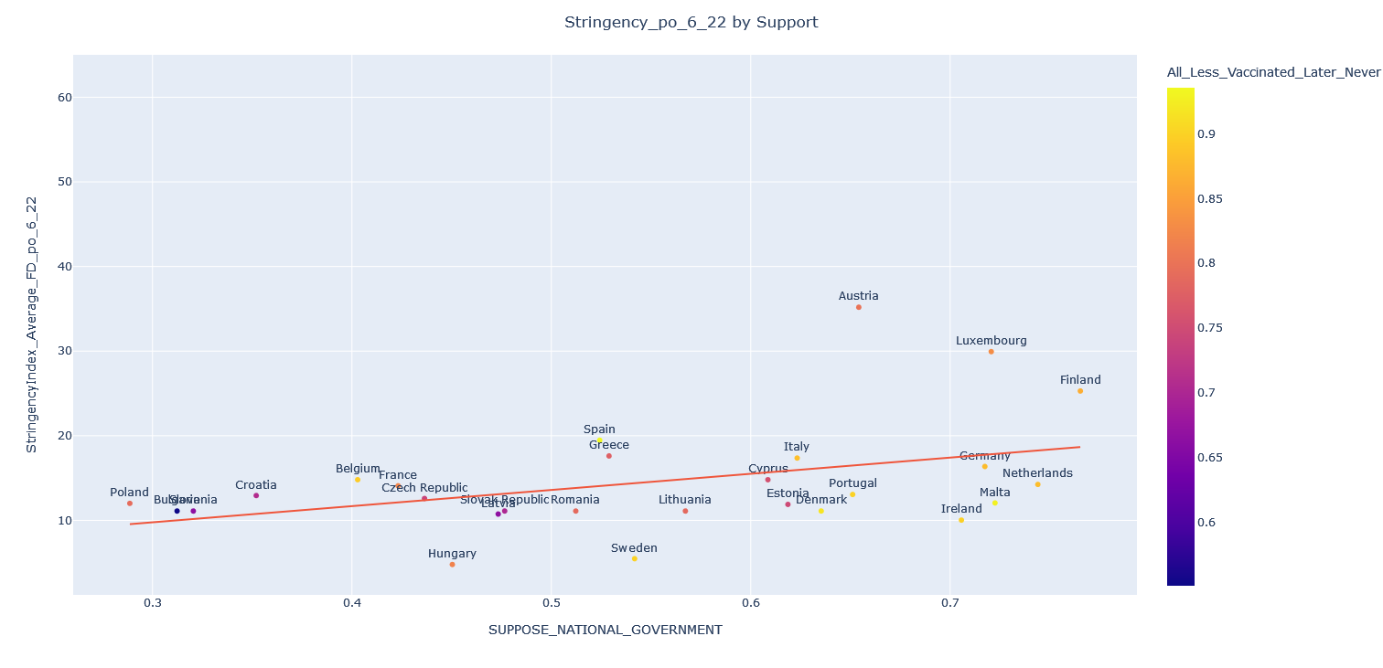

Slide 20
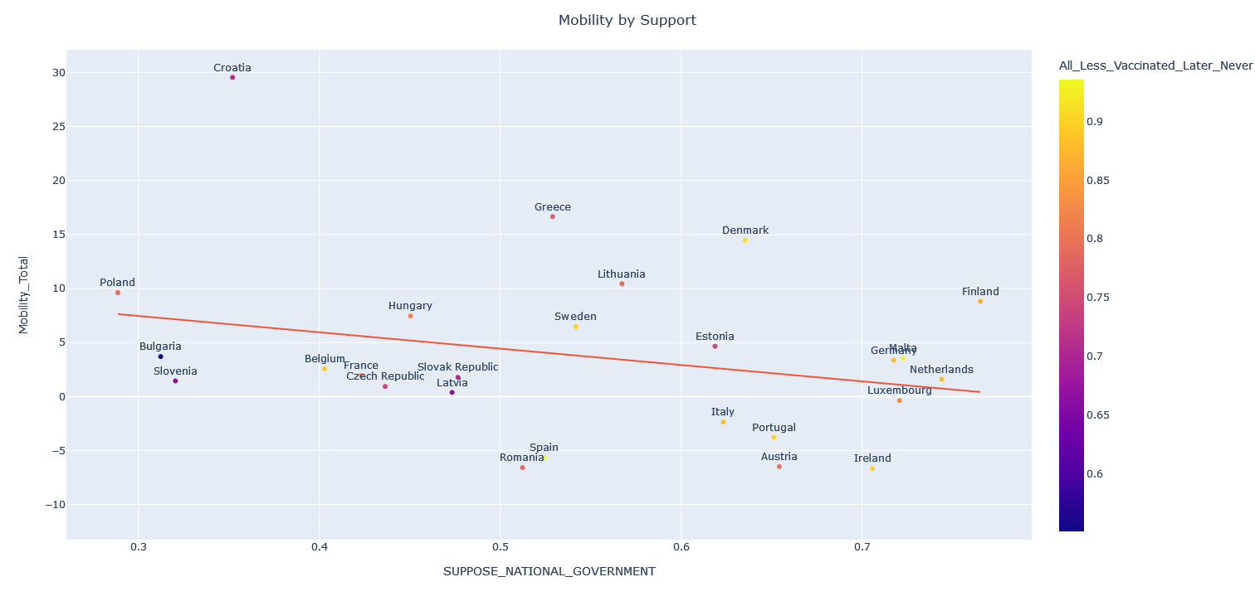

Slide 21
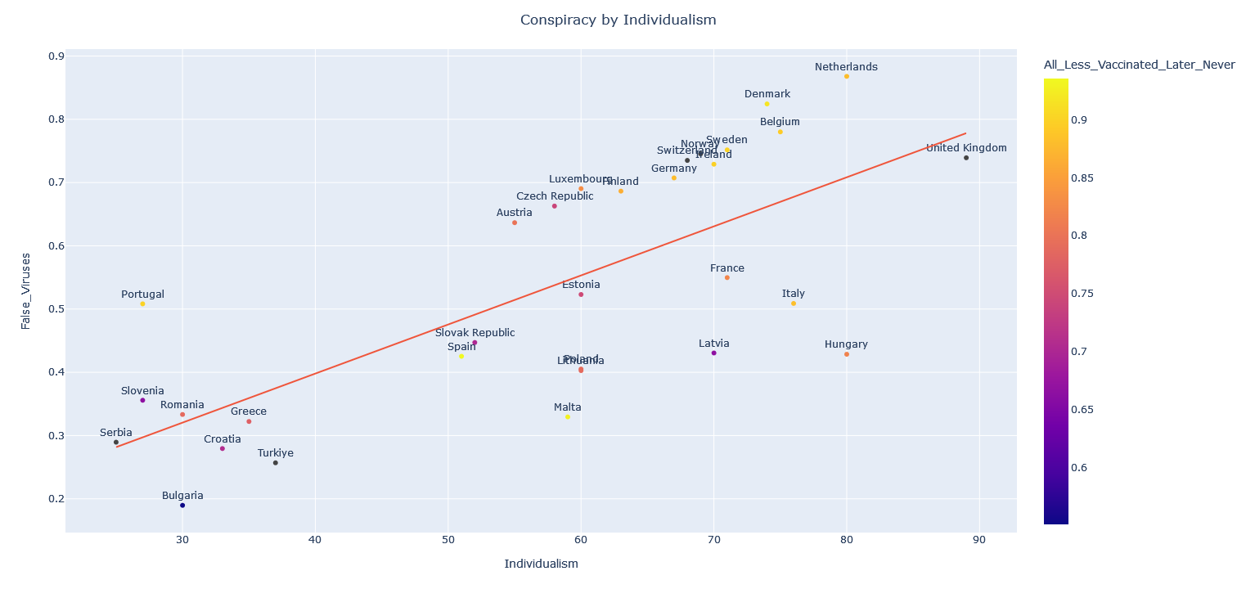

Slide 22
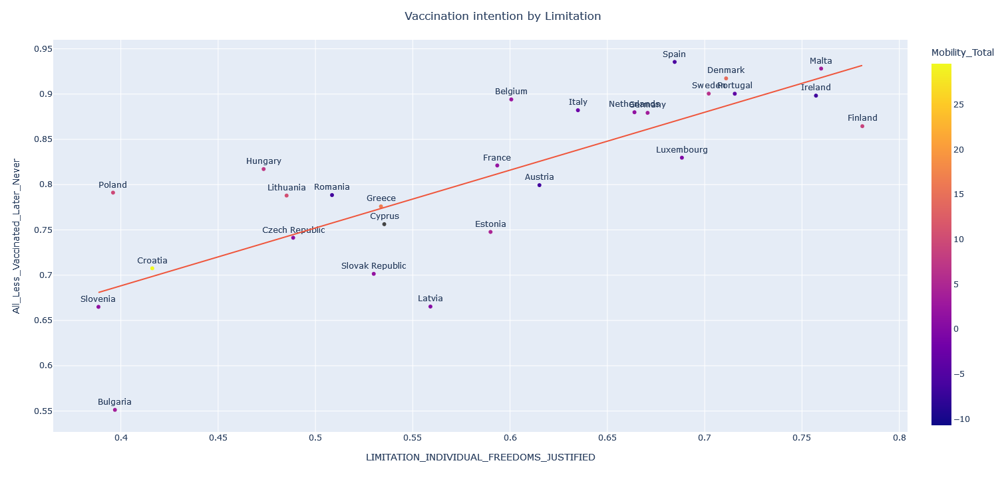

Slide 23
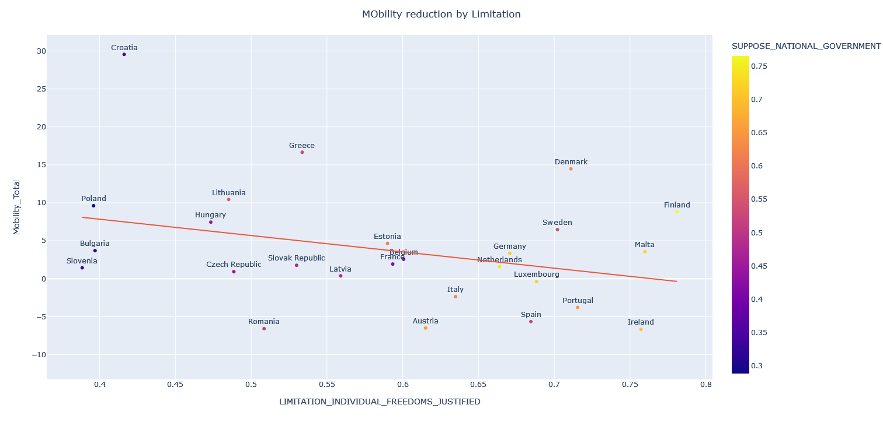

Slide 24
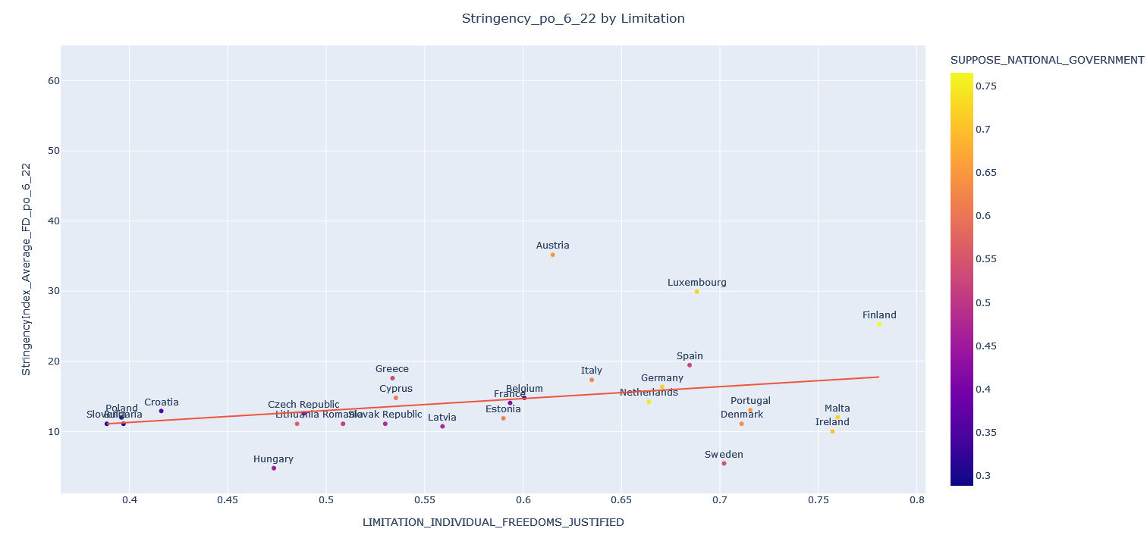

Slide 25
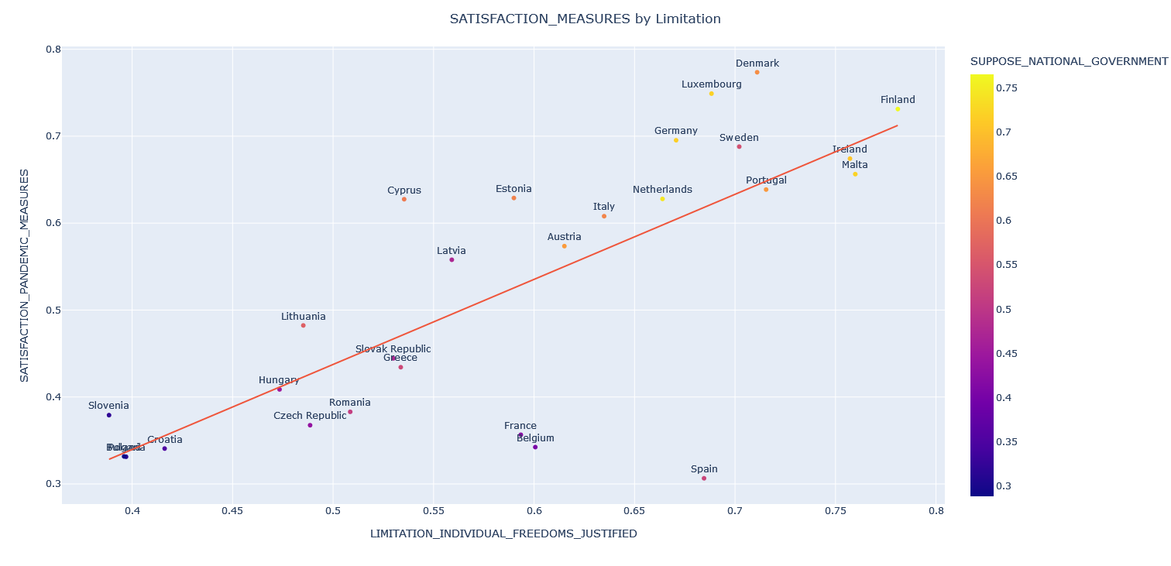

Slide 26
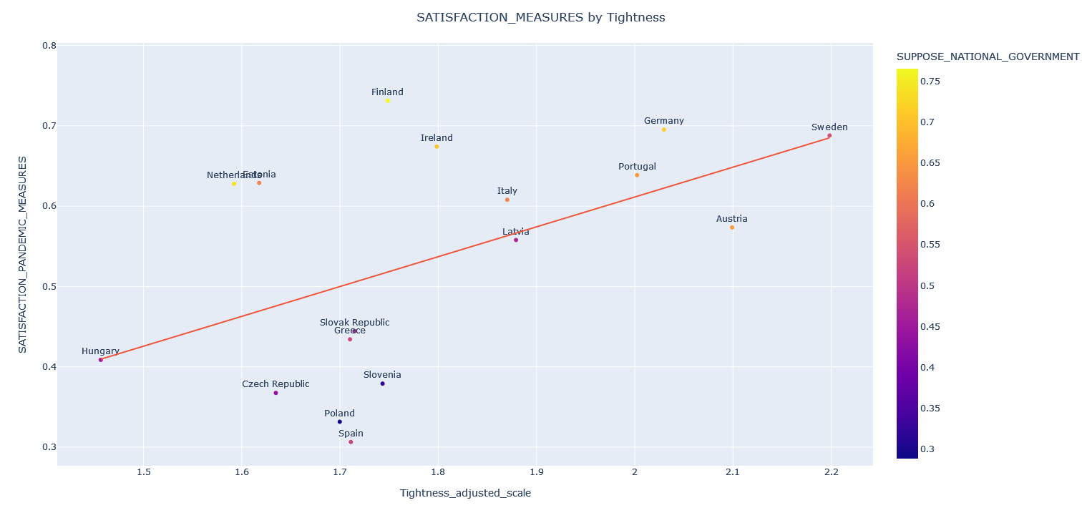

Slide 27
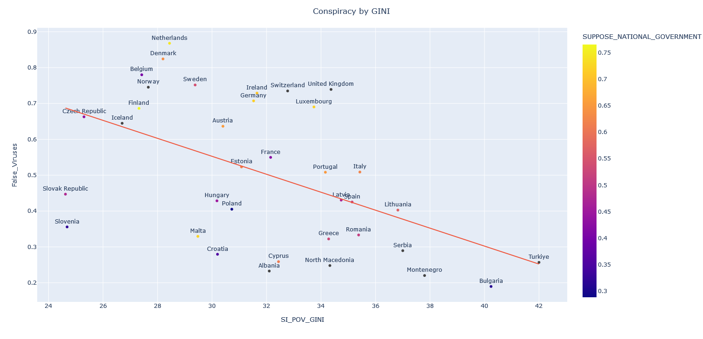

Slide 28
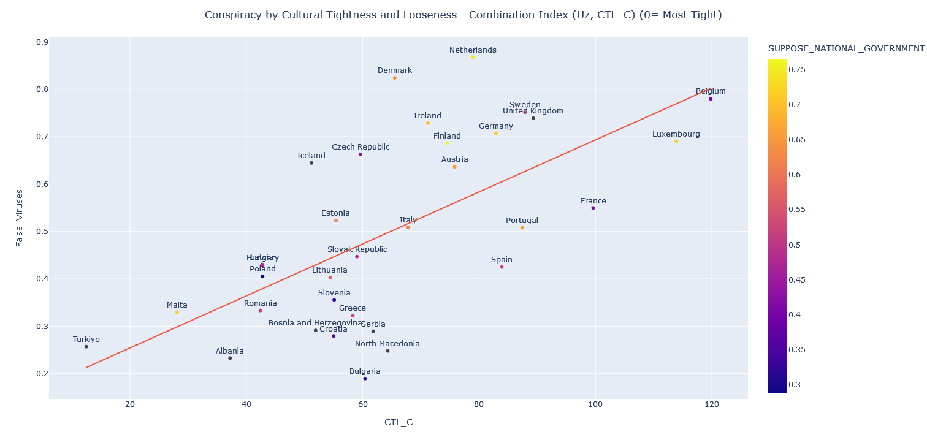

Slide 29
Hvala za pozornost!

